Slide 1
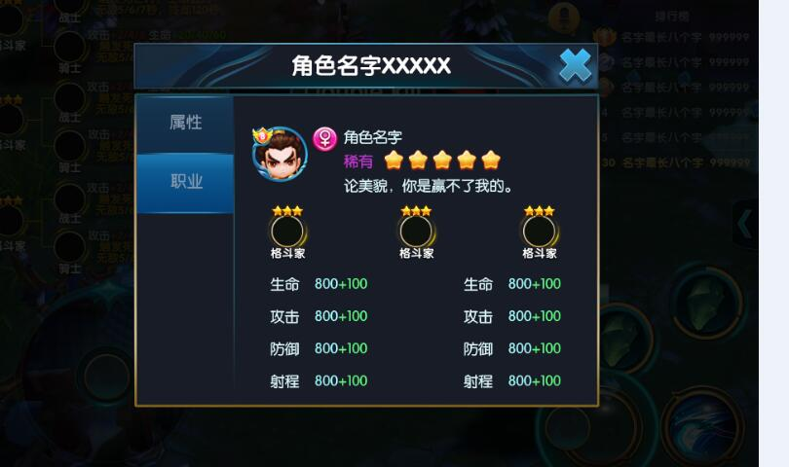
字体大小，颜色，底板路径

Slide 2
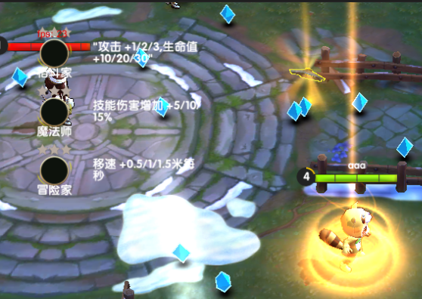
新增技能可升级状态的图标

Slide 3
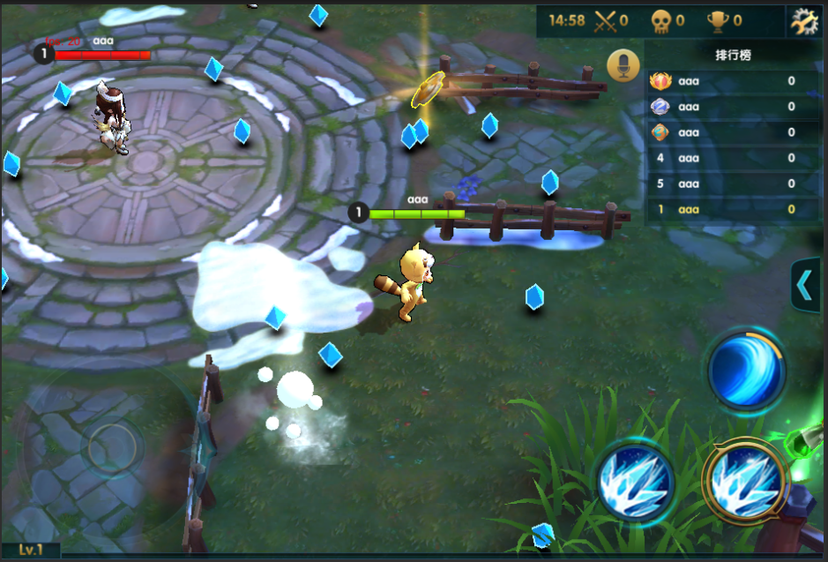
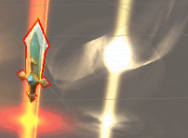
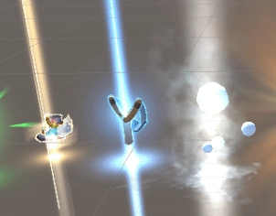
新增五个普通能力图标
剑，弹弓，极速球，多重球，飞鞋
新增小的技能圆圈，表示最新捡到的技能道具

Slide 4
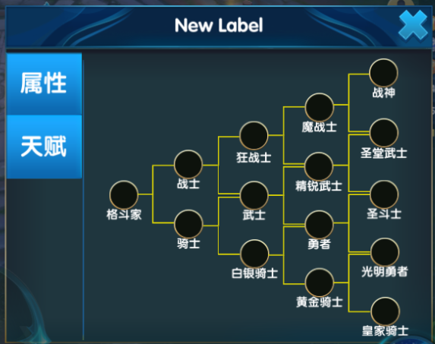
天赋说明文字，巴拉巴拉吧巴拉巴拉吧巴拉巴拉吧巴拉巴拉吧

Slide 5
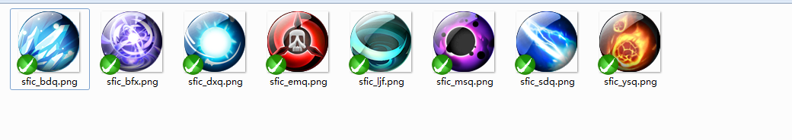
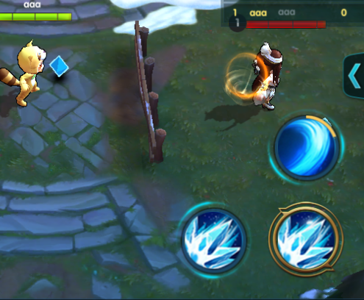
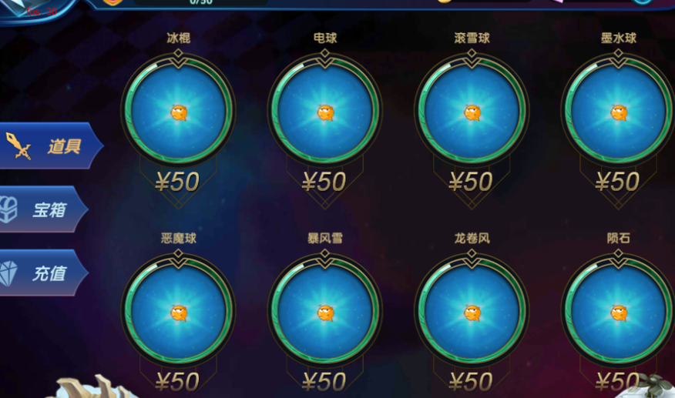
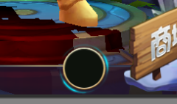
技能类图标
冰棍，暴风雪，滚雪球，恶魔球，龙卷风，墨水球，电球，陨石
1.战斗过程 2.商城 3.装备区

Slide 6
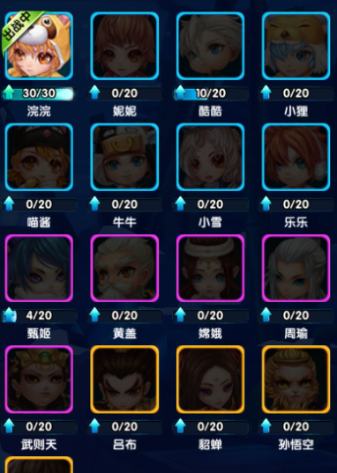
进度条设计，文字字体和颜色设计

Slide 7
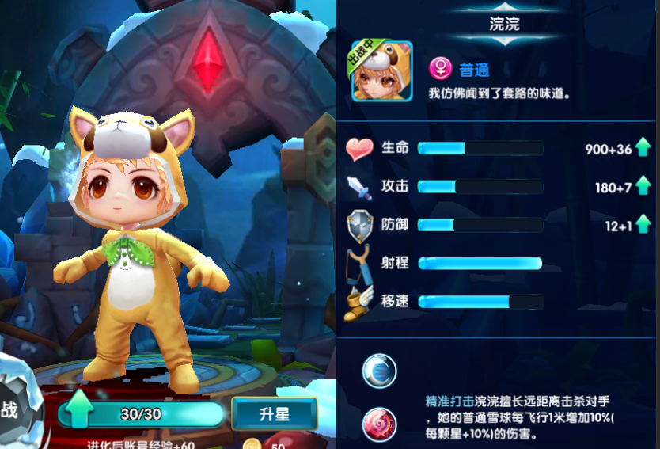
黑色的进度条左端做成向右凹进去

Slide 8
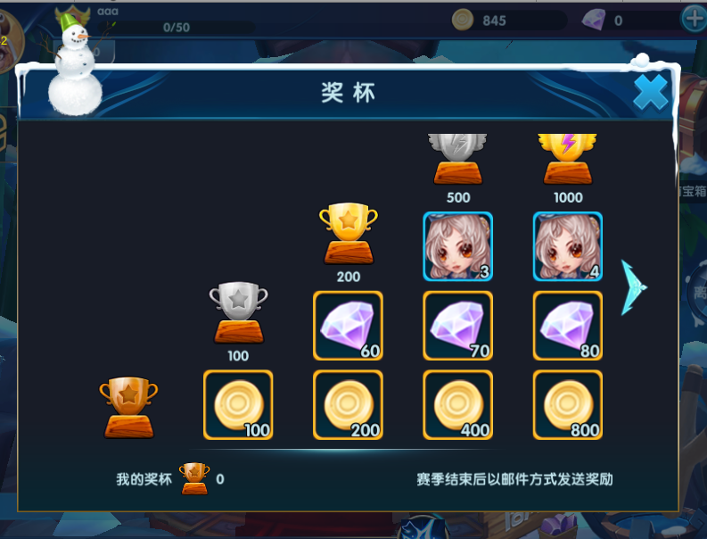
调整界面
赛季剩余时间 20 天
增加赛季剩余时间说明

